Slide 1


SSO單一帳號查詢流程
是否清楚學生
帳號與密碼?想查詢
用 管理帳號登入 sso.hlc.edu.tw 就能管理跟匯出
YES
NO
請聯絡教網中心詢問管理帳號及密碼 電話:03-8462860#509#505或
03-8560237#28

Slide 2
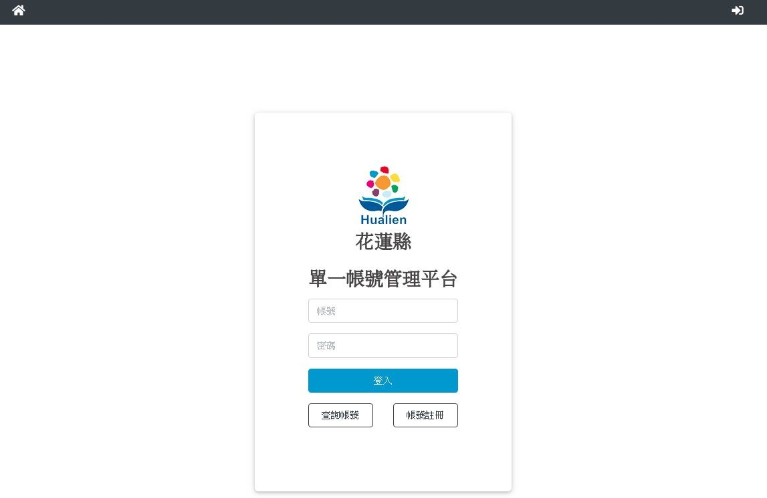
管理者登入功能
管理者可進入花蓮縣單一身份驗證服務仲介平台管理，網址為「https://sso.hlc.edu.tw 」，輸入管理者帳號、密碼，即可登入。

Slide 3
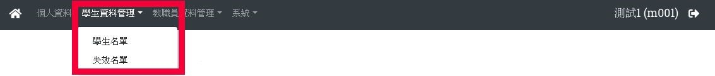
學生資料管理功能
學生資料管理選單有「學生名單、失效名單」功能,提供系統管理者進入,對花蓮縣各校之學生進行帳號停用啟用、密碼重製、查看失效名單等管理,學校管理者則只可管理所屬之校內學生名單。

Slide 4
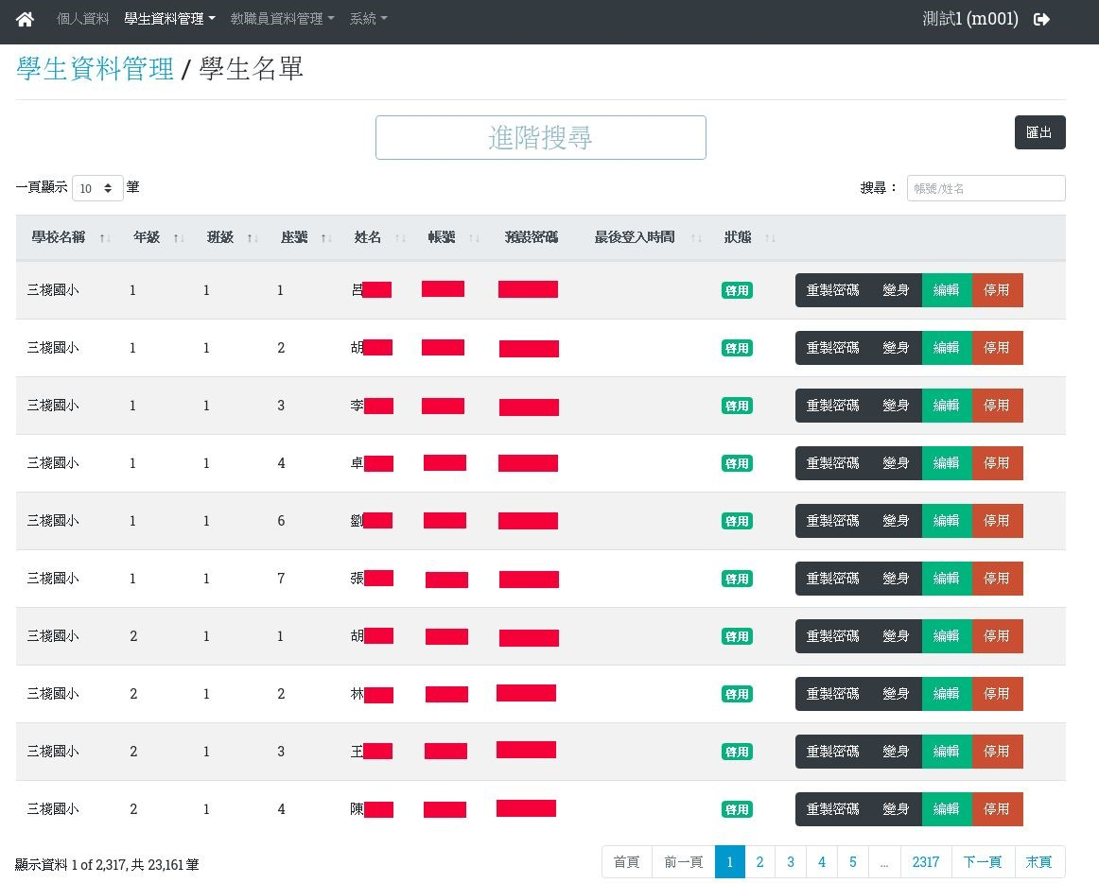
學生名單
系統管理員可進入觀看花蓮縣所有學校班級學生名單列表，可管理學生密碼重置、帳 號編輯、停用等功能，列表顯示該學生學校、年級、班級、座號、姓名、帳號、密 碼、最後登入時間、帳號狀態，學校管理者則只可管理所屬之校內學生名單。

Slide 5
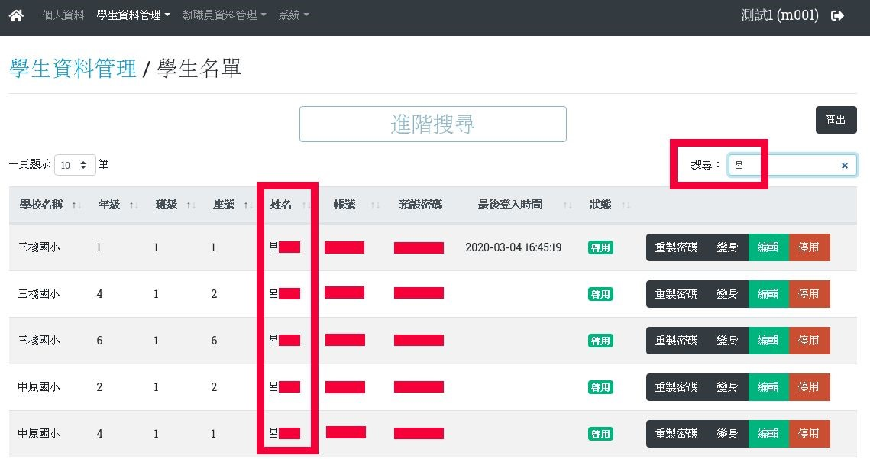
學生名單關鍵字搜尋
可提供管理者進行學生帳號及姓名關鍵字搜尋名單。

Slide 6
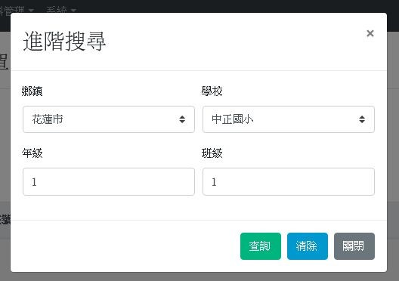
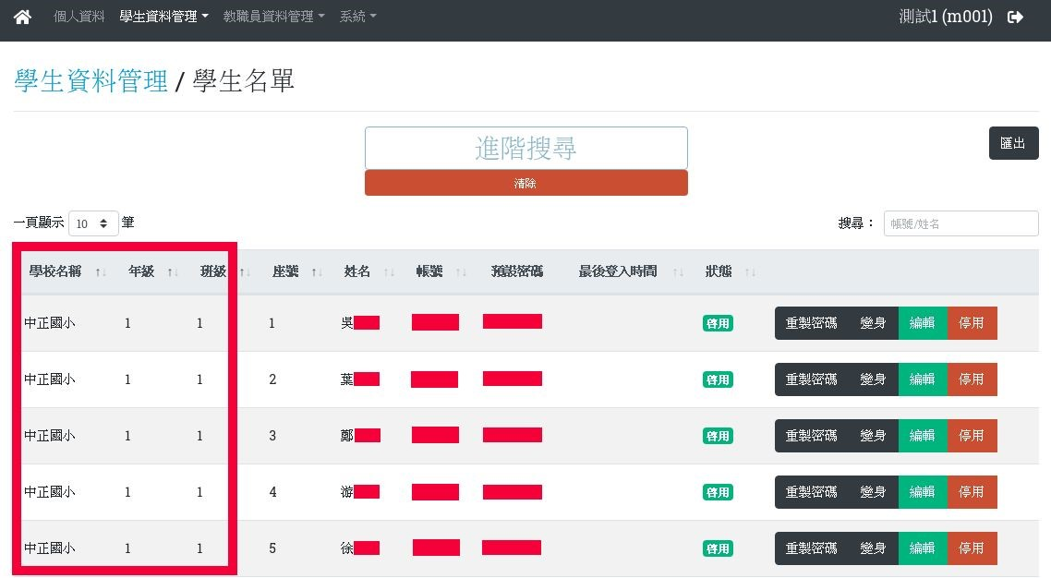
學生名單進階搜尋
系統管理者點選進階搜尋，選擇查詢學生名單之鄉鎮、學校、年級、班級，即可依照 輸入選項搜尋符合名單，學校管理者鄉鎮將只顯示該管理者所屬學校之鄉鎮。

Slide 7
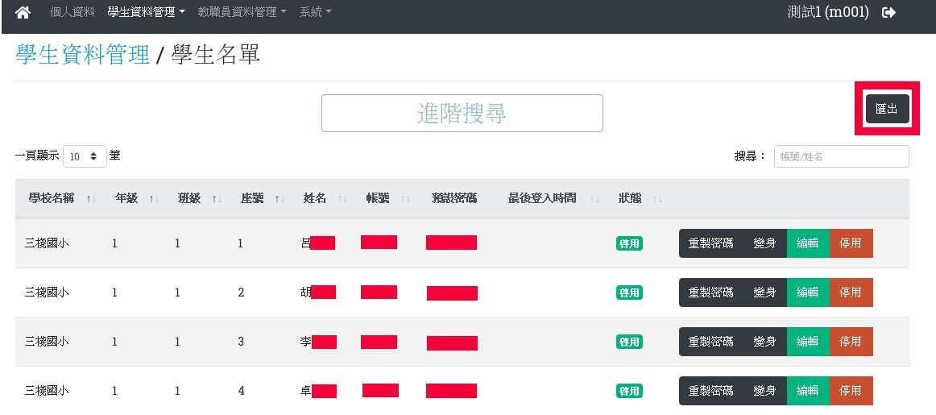
匯出功能步驟
系統管理者及學校管理者可於學生名單列表中匯出預想匯出之學生資訊，以下步驟進 行匯出：
步驟1
管理者可點選頁面之匯出，進入預想匯出之學生資訊。

Slide 8
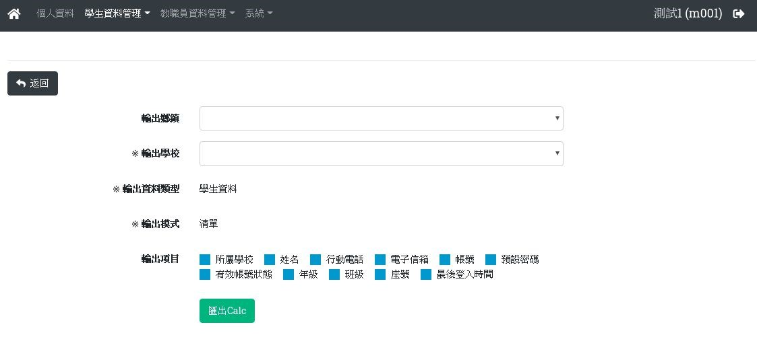
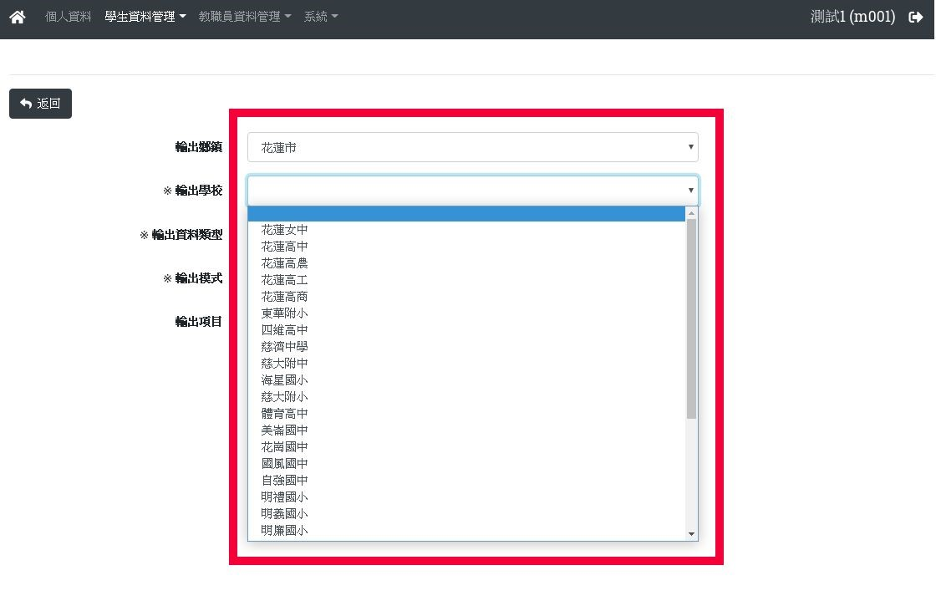
匯出功能步驟
步驟2
可選擇匯出學生名單的花蓮學校之鄉鎮或不選擇，選擇完成鄉鎮後輸出學校將會自動 顯示為該鄉鎮之學校，如不選擇鄉鎮則直接顯示該縣市所有學校名稱，且可點選輸出項目，匯出之資訊將會依照選擇項目匯出，輸出項目預設為全選，項目為所屬 學校、姓名、行動電話、電子郵件、帳號、預設密碼、有效帳號狀態、年級、班級、 座號、最後登入時間。

Slide 9
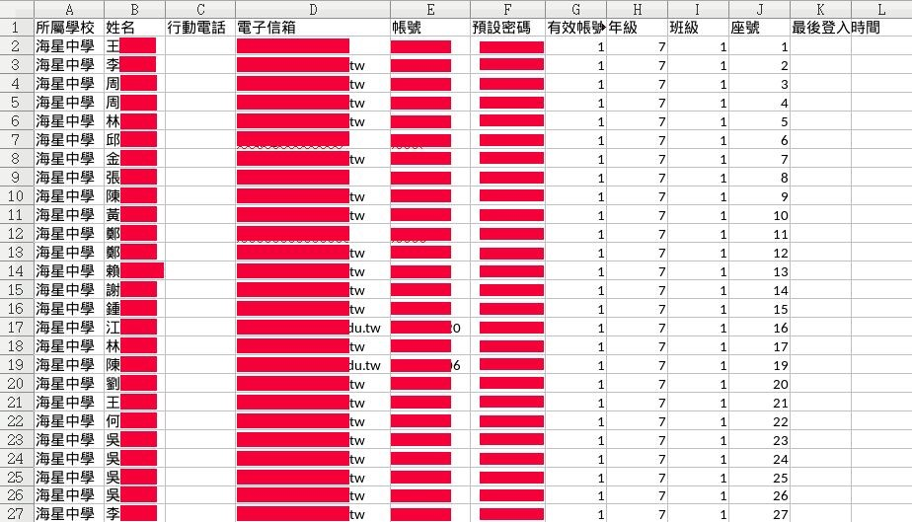
匯出功能步驟
步驟3
點選匯出Calc，即可依照所選擇之內容匯出該校學生資料，匯出檔案為ods檔。

Slide 10
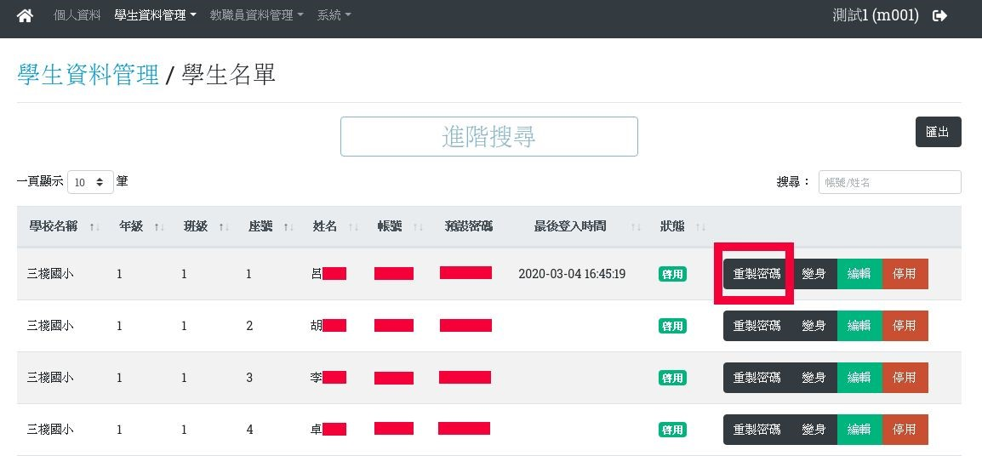
學生密碼重製
系統管理者可重製花蓮縣所有學生之登入密碼，被重製密碼將會變回該帳號之預設密碼，學校管理者則只可重製所屬之校內學生密碼。

Slide 11
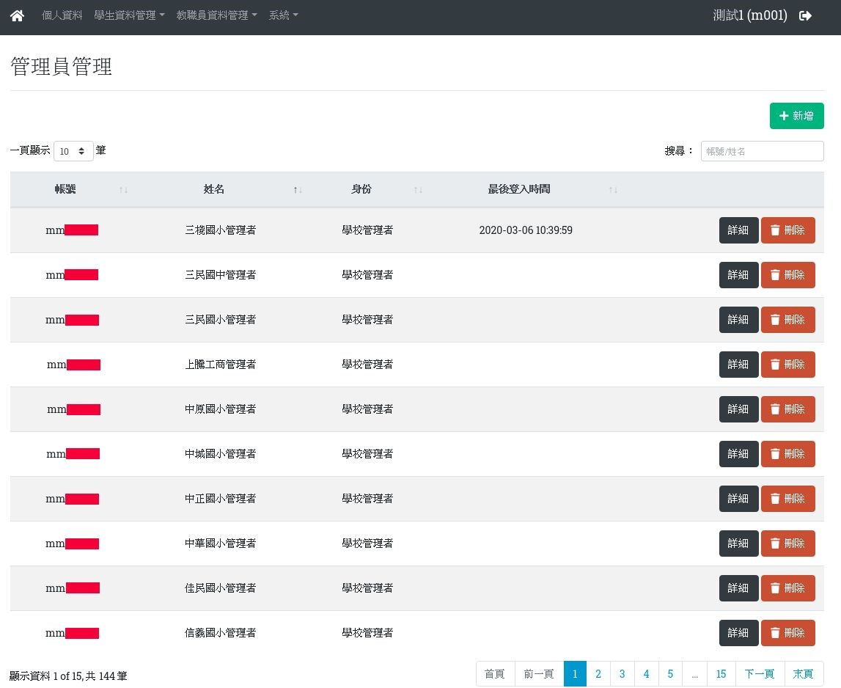
管理員管理功能
提供系統管理者進入管理花蓮縣內所有高中、國中、國小各系統管理者、學校管理者，列表顯示有管理者帳號、姓名、身份、最後登入時間，管理者自己本身則只可查看編輯詳細資料，不可刪除自己的帳號。

